Slide 1
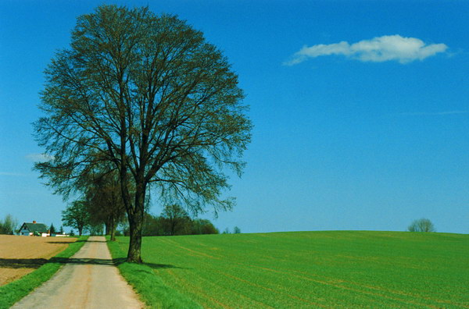
我喜欢

Slide 2

1.全文共多少个自然段
2.作者喜欢哪些事物，请你用课文里的词句回答。
3.本文的中心句是哪一句？
和你的伙伴互相帮助，完成上面的任务

Slide 3
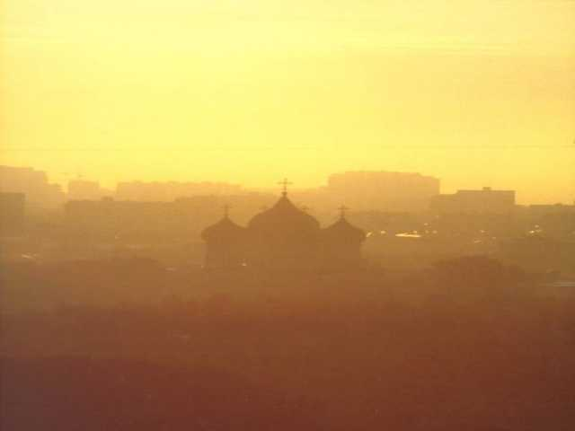
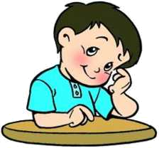

作者从哪几个方面抒写自己喜欢的情怀？
PPT模板下载：www.1ppt.com/moban/ 行业PPT模板：www.1ppt.com/hangye/
节日PPT模板：www.1ppt.com/jieri/ PPT素材下载：www.1ppt.com/sucai/
PPT背景图片：www.1ppt.com/beijing/ PPT图表下载：www.1ppt.com/tubiao/
优秀PPT下载：www.1ppt.com/xiazai/ PPT教程： www.1ppt.com/powerpoint/
Word教程： www.1ppt.com/word/ Excel教程：www.1ppt.com/excel/
资料下载：www.1ppt.com/ziliao/ PPT课件下载：www.1ppt.com/kejian/
范文下载：www.1ppt.com/fanwen/ 试卷下载：www.1ppt.com/shiti/
教案下载：www.1ppt.com/jiaoan/
喜欢四季景物
喜欢自然景物
喜欢生活的点滴(社会生活)

Slide 4

⒈我喜欢冬天的阳光，在迷茫的晨雾中展开。我喜欢那分宁静淡远，我喜欢那没有喧哗的光和热。
⒉我喜欢在春风中踏过窄窄的山径，草莓像个精致的红灯笼，一路殷勤地张结着。我喜欢抬头看树梢尖尖的小芽儿，极嫩的黄绿色里透着一派天真的粉红。
⒊我喜欢夏日的永昼，我喜欢在多风的黄昏独坐在傍山的阳台上。小山谷里稻浪推涌，美好的稻香翻腾着。慢慢地，绚丽的云霞被浣净了，柔和的晚星一一就位。
⒋我喜欢看秋风里摇曳的芒草。在山坡上，在水边上，白得那样凄凉，美而孤独。

Slide 5
四季景物
冬天的阳光
春风中的山径
夏日的永昼
秋风里的芒草

Slide 6
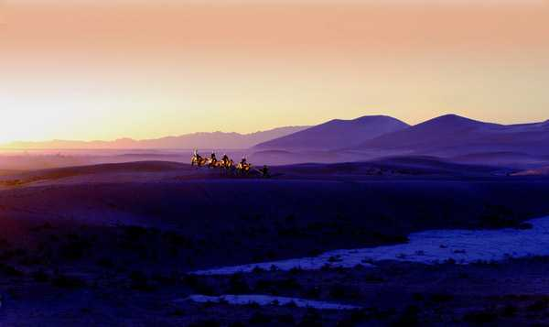
冬日晨雾中的阳光
为什么喜欢？
宁静淡远
没有喧哗的光和热

Slide 7
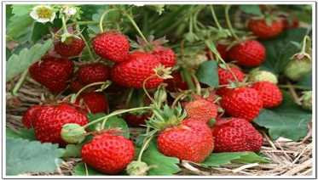
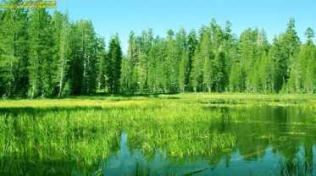
在山径中行走
为什么喜欢
像红灯笼
树梢尖尖的小芽

Slide 8
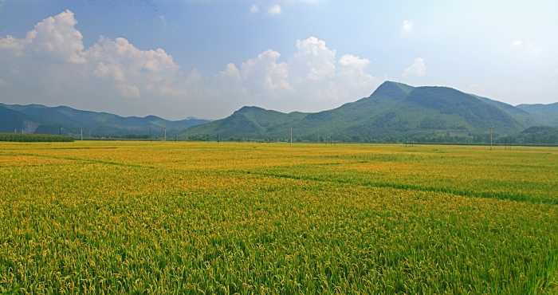
夏日的永昼
为什么喜欢
稻浪推涌，稻香翻腾
动态美

Slide 9
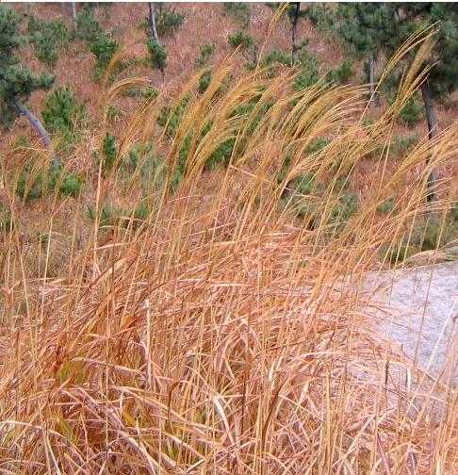
秋风里摇曳的芒草
为什么喜欢
凄凉 孤独

Slide 10
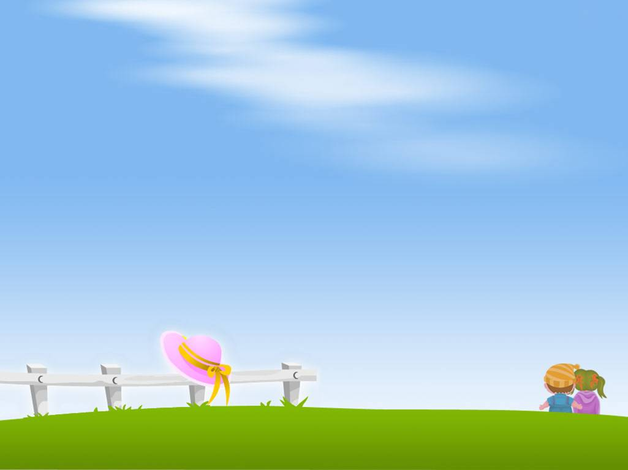
⒌我也喜欢梦，喜欢梦里奇异的享受。我总是梦见自己能飞，能跃过山丘和小河。我梦见棕色的骏马，发亮的的鬈毛在风中飞扬。我梦见荷花海，完全没有边际，远远在炫耀着模糊的香红。最难忘记那次梦见在一座紫色的山峦前看日出——它原来必定不是紫色的，只是翠岚映着初升的红日，遂在梦中幻出那样奇特的山景。

Slide 11
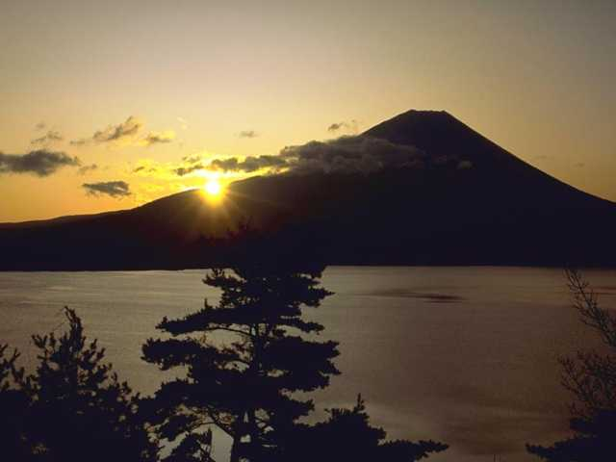
梦中的美景
棕色的骏马,发亮的鬃毛在风中飞扬
奇特的山景
荷花如海，完全没有边际，远远在炫耀着模糊的香红。
初升的红日

Slide 12
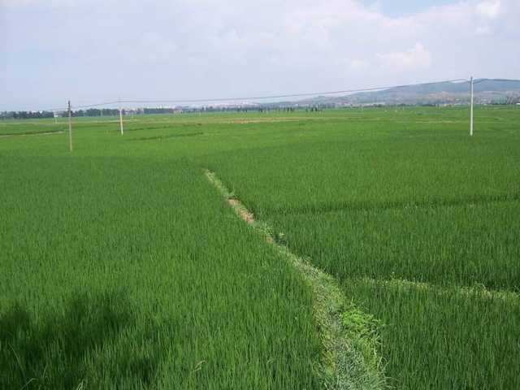
平整、油亮的秧田
像一张多绒的毯子
⒍我喜欢看一块块平平整整、油油亮亮的秧田。那细小的禾苗密密地排在一起，她像一张多绒的毯子，总是激发我想在上面躺一躺的欲望。

Slide 13
⒎我还喜欢花，不管是哪一种，我喜欢清瘦的秋菊，浓郁的玫瑰，孤洁的百合，以及幽闲的素馨。我也喜欢开在深山里不知名的小野花。我十分相信上帝在造万花的时候，赋给它们同样的尊荣。

Slide 14
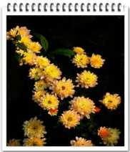

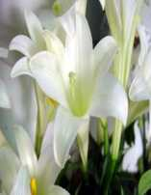
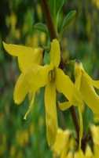
大自然的花朵
清瘦的秋菊
浓郁的玫瑰
孤洁的百合
幽静的素馨

Slide 15
⒏我喜欢另一种花儿，是绽开在人们笑颊上的。当寒冷的早晨我走在巷子里，对门那位清瘦的太太笑着说：“早！”我就忽然觉得世界是这样的亲切，我缩在皮手套里的指头不再感觉发僵。到了车站开始等车的时候，我喜欢看见短发齐耳的学生。我喜欢她们美好宽阔又明净的额头，以及活泼清澈的眼神。

Slide 16

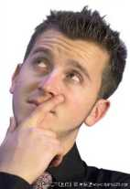
我喜欢的另一种花是指什么？这句话在文中有什么作用？
人们脸上的微笑
引起下文

Slide 17
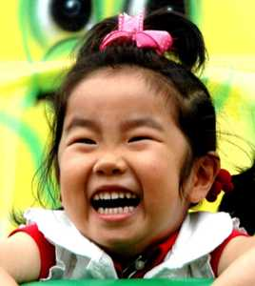
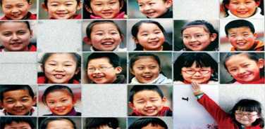


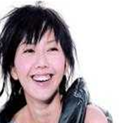
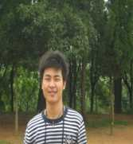

Slide 18
⒐我喜欢读信。我喜欢弟弟妹妹的信，那些幼稚纯朴的句子，总使我在泪光中重新看见南方那燃遍凤凰花的小城。最不能忘记那年夏天，他从最高的山上为我寄来一片蕨类植物的叶子。在那样酷暑的气候中，我忽然感到甜蜜而又沁人的清凉。

Slide 19
⒑我还喜欢看书，特别是在夜晚。在书籍里面，我不能自抑地要喜爱那些泛黄的线装书，握着它就觉得握着一脉优美的传统，那涩黯的纸面蕴含着一种古典的美。历史的兴亡、人物的迭代本是这样虚幻，唯有书中的智慧永远长存。

Slide 20
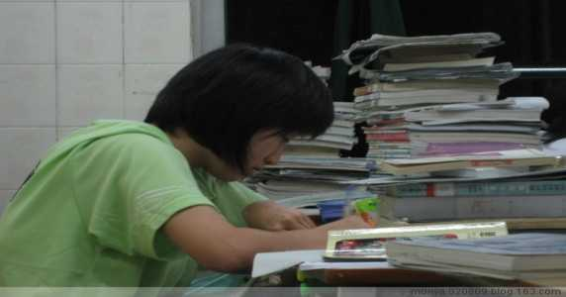
喜欢看书
高尔基说“书，是人类进步的阶梯”
读书可以使人了解历史的兴亡，时代的更迭，在书中我们可以尽情的汲取智慧的养份

Slide 21
⒒我喜欢朋友，喜欢在出其不意的时候去拜访他们，尤其喜欢在雨中去叩湿湿的大门。当她连跑带跳地来迎接我，雨云后的阳光就似乎忽然炽然起来。

Slide 22
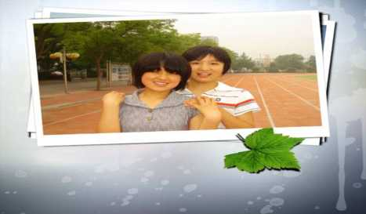
喜欢朋友
深厚的友情

Slide 23
⒔我喜欢生活，而且深深地喜欢能在我心里充满着这样多的喜欢！

Slide 24

学习了张晓风的<<我喜欢>>之后,我们感受颇多。那么,你能把你喜欢事物写下来吗?
我喜欢 ……….. ,因为………….
我喜欢 ……….. ,因为………….
我也喜欢………,因为………
……..

